Slide 1
Ylipaino & kehon koostumuksen mittarit

Slide 2
Energiaa tarvitaan
– elintoimintoihin
– kasvuun ja kehitykseen
– nukkumiseen, lämmönsäätelyyn, hormonitoimintoihin jne.
– kehon liikuttamiseen
– liikunnan tai urheilun harrastamiseen.
Ihminen laihtuu, jos hän ei saa energiaa niin paljon kuin kuluttaa.

Slide 3
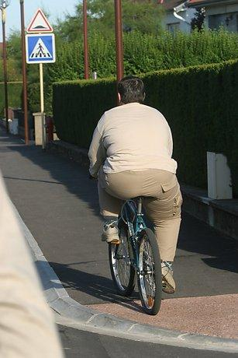
Mitä on ylipaino?
Ylipaino tarkoittaa kehon suurentunutta rasvakudoksen määrää.

Slide 4
Ruokavaliolla suuri merkitys lihavuuden syntyyn
Tarkkaile näitä:
– ateriarytmin katoaminen
– ateriakoot
– napostelu
– herkuttelu.
Ihminen lihoo, jos hän saa syömällä ja juomalla enemmän energiaa kuin kuluttaa.

Slide 5
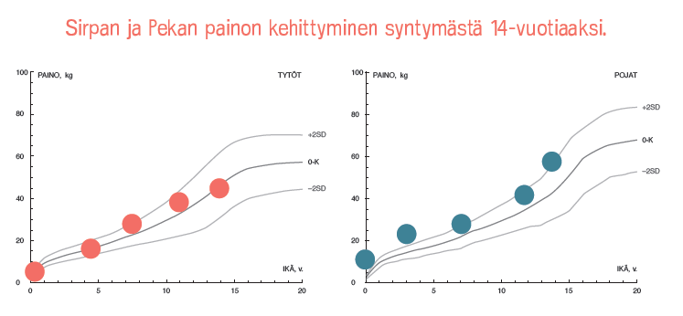
Lasten ja nuorten pituus-painokäyrät

Slide 6
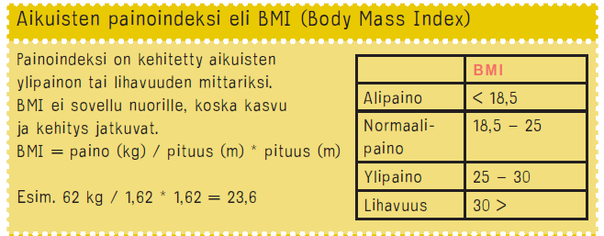
Aikuisten painoindeksi

Slide 7
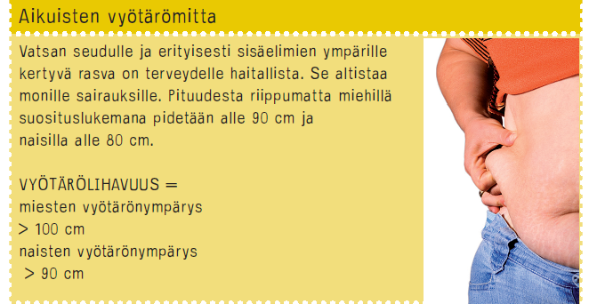
Aikuisten vyötärömitta

Slide 8

"Omena-päärynä -indeksi"
 | Naiset | Miehet
Normaali riski | alle 0,80 | alle 0,90
Lievästi kohonnut riski | 0,80 - 0,84 | 0,90 - 0,99
Huomattavasti kohonnut riski | 0,85 tai yli | 1,00 tai yli

Slide 9
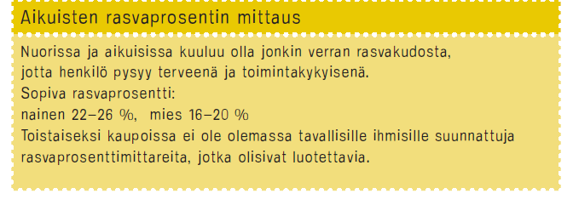

Slide 10
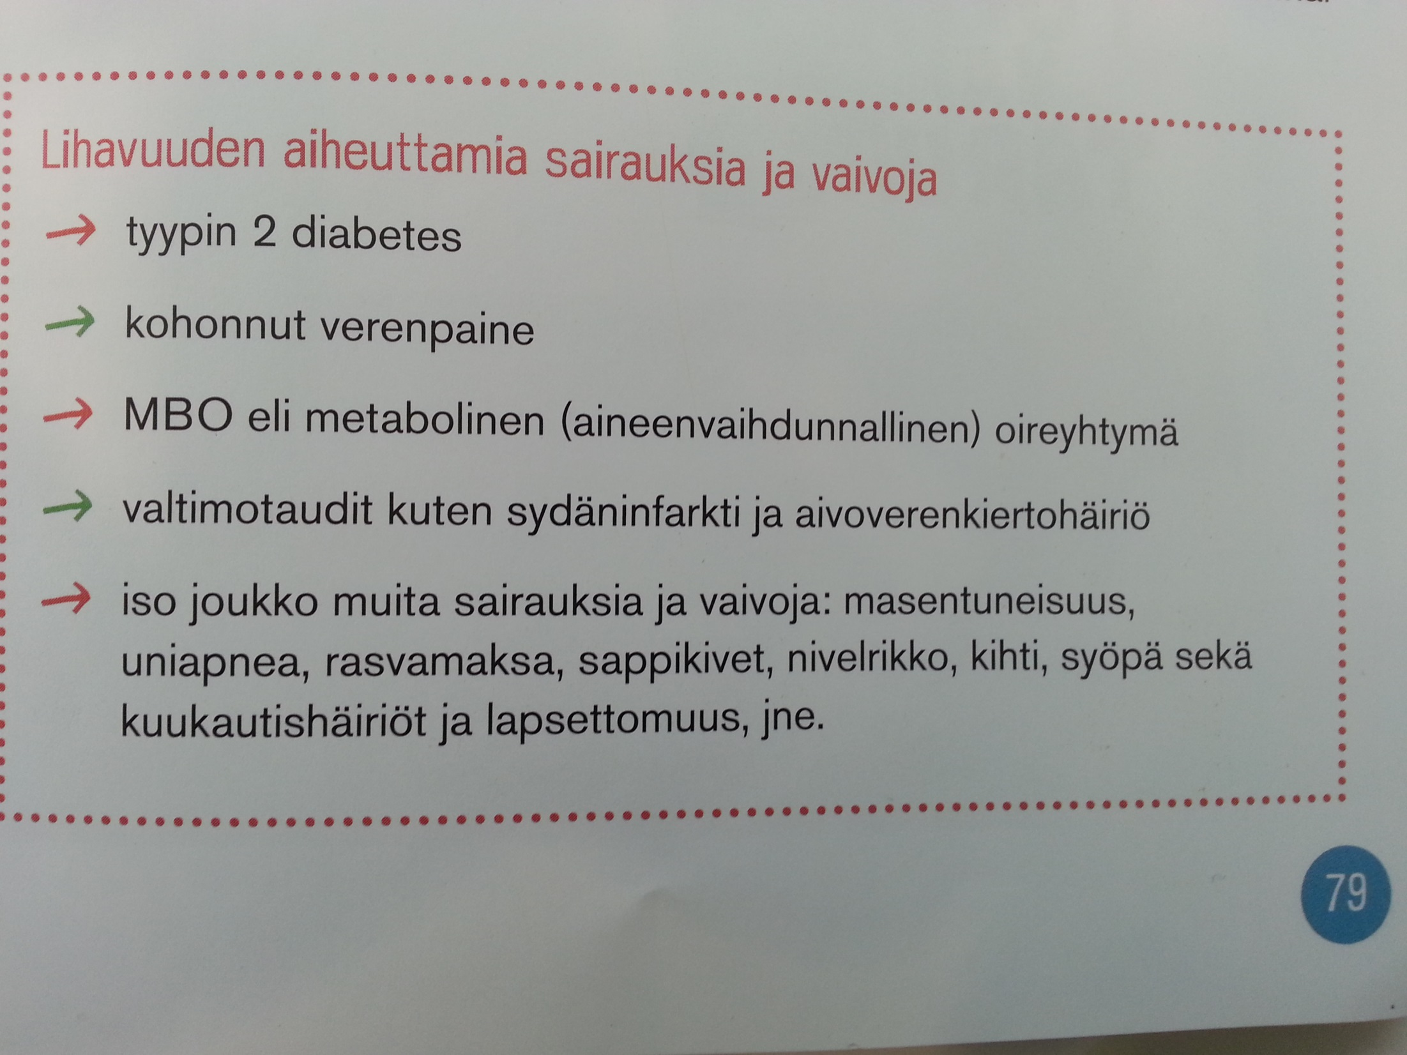

Slide 11
Lasten lihavuuden hoito
1. Säännöllinen ateriarytmi: aamiainen, lounas ja päivällinen,
1–2 välipalaa. Muut välipalat pois.
2. Kohtuulliset ruokamäärät.
3. Rajoitetaan energiatiheiden herkkujen syöntiä.
4. Opetellaan tunnistamaan piilorasva ja vähentämään rasvan saantia.
Myös pelkän valkoisen sokerin saantiin kannattaa kiinnittää huomiota
5. Opetellaan valitsemaan vähärasvaisia maito- ja lihavalmisteita, täysjyvätuotteita, kasviksia, hedelmiä, marjoja, kevytlevitteitä, vähäsokerisia ja sokerittomia välipaloja ja juomia.
6. Pyritään elämäntapamuutokseen: riittävä yöuni ja säännöllinen elämän rytmi
(Lähde: kaypahoito.fi ja therapiafennica.fi)

